Slide 1

Games - V2
Dia 1

Slide 2






Introdução
Componentes importantes em um jogo com AndEngine
Scene (ação)
Camera
Sprite
Rectangle
Sprite
Text
Saloon
Sprite

Slide 3
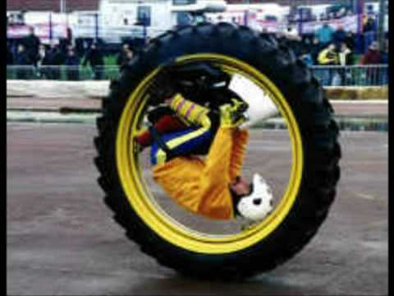
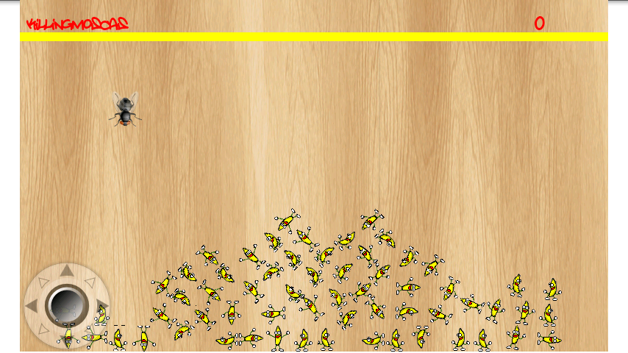
Pode rodar ... vamos ver o que acontece ...
Fonte TTF (dafont.com)
Linha
Placar: texto dinamico
Mosca (Sprite estático)
Background (sprite)
Colisão em vários objetos
Box2D, física,
corpo, gravidade ...
Controle analógico,
Velocidade da mosca
Sprite animado

Slide 4
Fechamento
Um jogo é semelhante á cena de um filme
Para se criar um jogo é preciso estudo e dedicação
AndEngine possui todas as funcionalidade para criar Jogos 2D
Jogos são os aplicativo mais baixados do GooglePlay

Slide 5
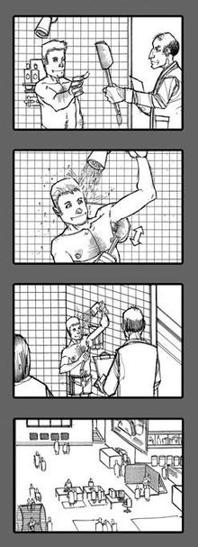
Fechamento
O que faltou para se ter um bom jogo ?
StoryBoard bem definido
(história)
* Seu amigo designer pode te ajudar !

Slide 6

Fechamento
O que faltou para se ter um bom jogo ?
Ranking e pontuação
(desafios)

Slide 7

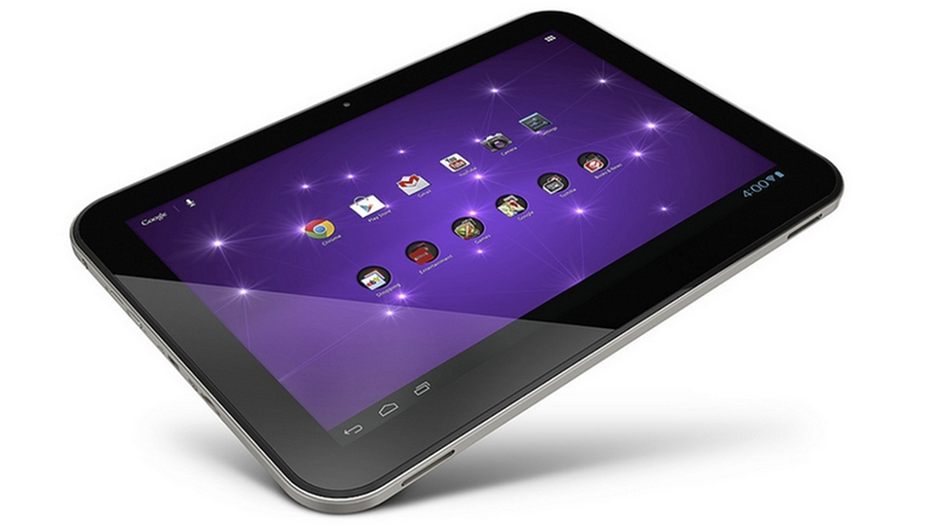
Fechamento
O que faltou para se ter um bom jogo ?
Estudo sobre os devices que poderão rodar o jogo
(usabilidade)
Tablet
SmartPhone

Slide 8

Criar é diferente de jogar …

Slide 9
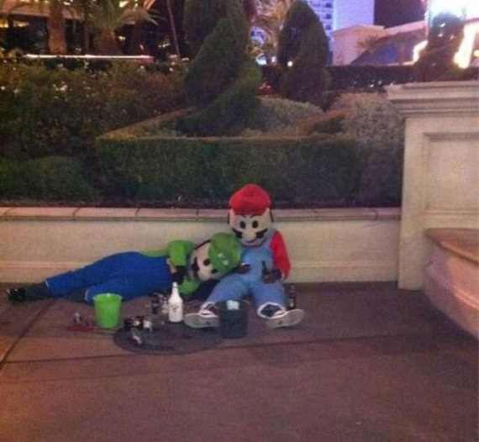
Vamos criar um novo jogo ?

Slide 10



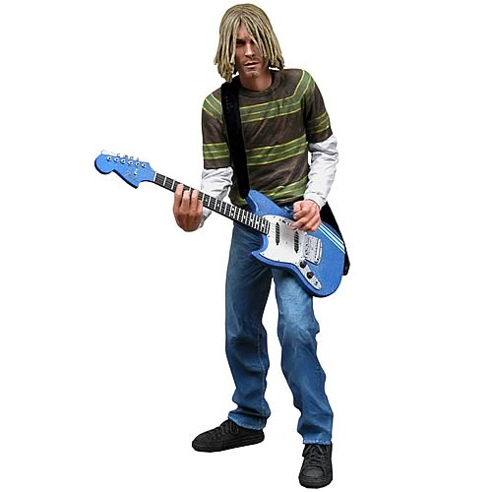
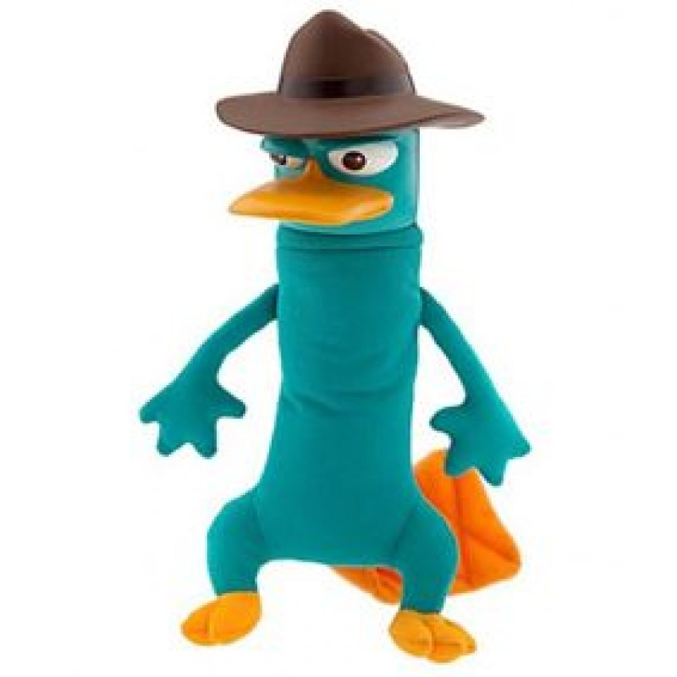

Quem é quem ?
Produtor
Designer
Ilustrador
Programadores
Engenheiros de som
Testadores

Slide 11
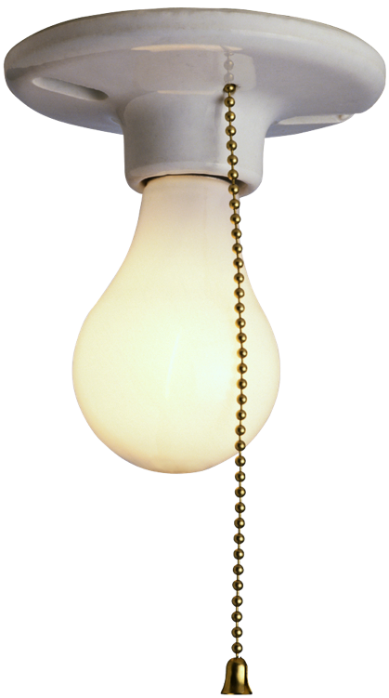
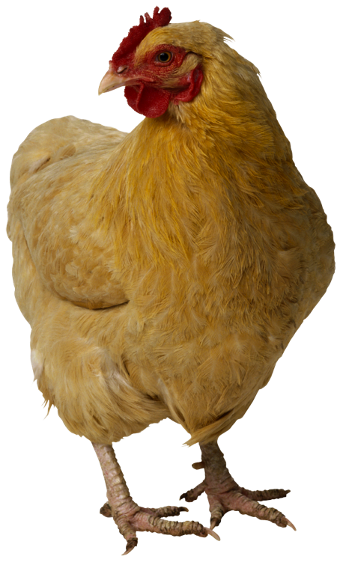
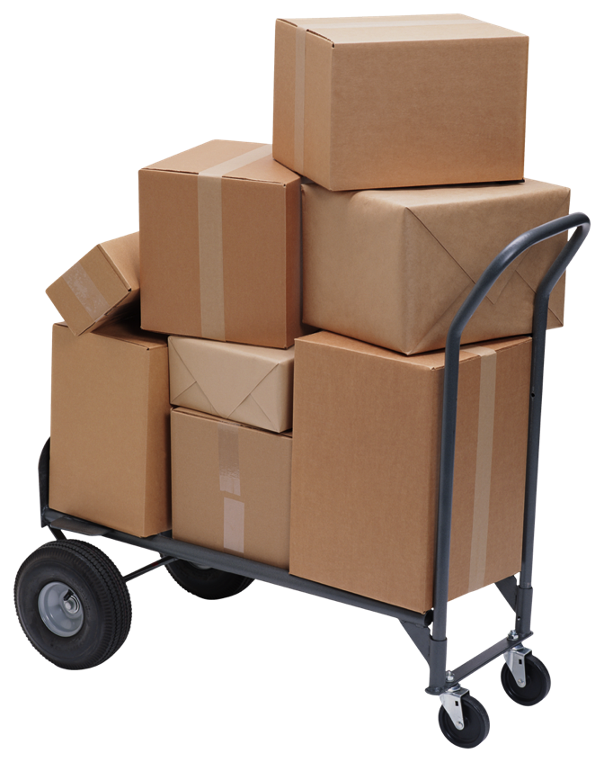
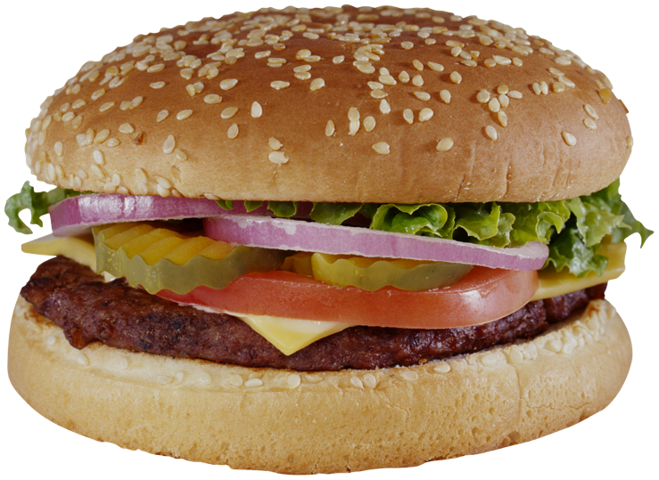

Como ? 4 C’s
Componentes
Personagens
(Characters)
Desafios (challenges)
Características

Slide 12
Como ? 4 C’s
Componentes
Personagens (Characters)
Cenário (onde se passa)
Morador de rua com arma,
Cachorro vira-lata,
Zumbis
Cenário em destruição,
Prédios demolidos,
Fogo ...
Morador de rua atira no zumbi,
Zumbi e cachorro tira life do morador
Cachorro precisa de vacina,
Objetivo final: curar o cachorro com a
vacina do cientista
Game over: life do morador acaba;
Entulhos e zumbis caem do céu,
Para atirar no zumbi, tem que tocar nele
Não vai ter controle na tela
Pode acelerar ou reduzir a
vel. do morador
Intervalo entre os tiros
Vibrar quando houver colisões
Vibrar com intensidades diferentes.
Características
Desafios (challenges)

Slide 13
Como ? 4 C’s
Componentes
Personagens (Characters)
Morador: Madruga !
Cachorro: Zica
Cientista: Dr. Chapatim
Garrafa de pinga, lanche com ovo.
Sobe life +1
OK
Zumbicão
Características
Desafios (challenges)

Slide 14
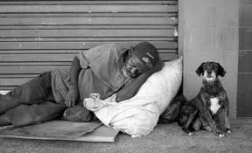
Como ? 4 C’s
Morador: Madruga !
Cachorro: Zica
Cientista: Dr. Chapatim

Slide 15

Obrigado por participar
odair.bonin@mobideas.com.br

